Slide 1
Analyse des Sentiments avec le Dataset Stanford Sentiment Treebank
Par l’etudiant: Diyou mbouwe christ gabriel

Slide 2
RESUME
Objectif : Analyser les sentiments dans les phrases du dataset.
Méthodologie : Prétraitement du texte, vectorisation, et application d'un modèle de régression logistique.
Résultats : Précision du modèle et analyse des performances.
Conclusion : Discussion des forces et des faiblesses du modèle.

Slide 3
INTRODUCTION
Contexte : Importance de l'analyse des sentiments dans le traitement automatique des langues (NLP).
Motivation : Applications dans la satisfaction client, le marketing, etc.
État de l'art : Modèles traditionnels vs. modèles avancés (comme les réseaux de neurones).
Objectif : Comparer la simplicité et l'efficacité d'un modèle de régression logistique.

Slide 4
METHODOLOGIE - DATASET
Dataset : Présentation du Stanford Sentiment Treebank.
Prétraitement : Extraction des labels et nettoyage des données.
Séparation : Division des données en ensembles d'entraînement, de validation et de test.

Slide 5
METHODOLOGIE - MODELE
Modèle choisi : Régression Logistique.
Pourquoi ce choix ? : Simplicité, efficacité pour des données textuelles vectorisées.
Vectorisation : Utilisation de TF-IDF pour transformer le texte en vecteurs.

Slide 6
METHODOLIE – PARAMETRES D’ENTRAINEMENT
Paramètres : max_iter=1000 pour s'assurer de la convergence.
Données d'entraînement : Nombre d'échantillons utilisés pour l'entraînement.
Validation : Utilisation de l'ensemble de validation pour ajuster le modèle

Slide 7
RESULTATS – TABLEAU ET GRAPHIQUES
METRIQUE | VALIDATION | TEST
Exactitude | 58% | 57%
Précision | 0.57 | 0.56
Rappel | 0.58 | 0.57
F1-Score | 0.57 | 0.57

Slide 8
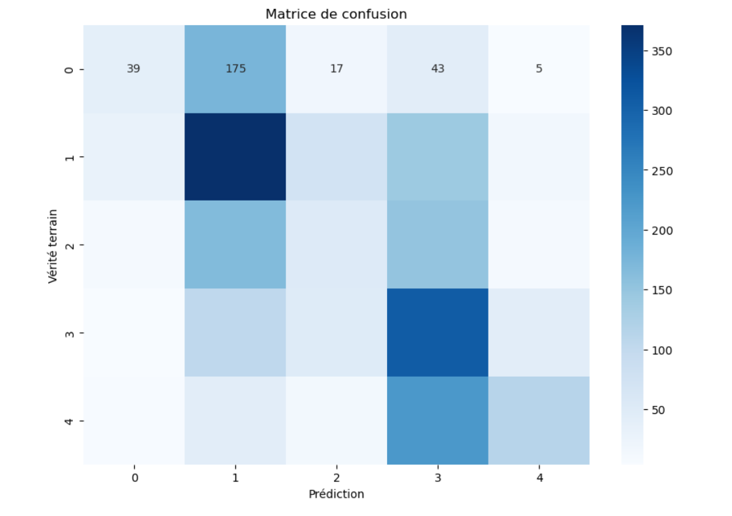

Slide 9
DISCUSSION
Performance : Analyse des points forts du modèle.
Erreurs courantes : Types d'erreurs observées (e.g., confusion entre sentiments neutres et négatifs).
Simplication: Modèle de régression logistique vs. Modèles plus complexes
Données: Limites du dataset utilisé (taille, diversité, etc.)
Améliorations potentielles: Utilisation de modèles plus avancés comme les RNN ou Transformers
Applications futures: Intégration dans des systèmes de recommandation ou d’assistance client

Slide 10
CONCLUSION
Résumé des résultats : Performance générale et efficacité du modèle.
Impact : Utilisation potentielle dans des applications réelles.
Prochaines étapes : Exploration d'autres modèles ou datasets.

